Slide 1
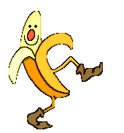
Разговор о правильном питании
Родителям о детском питании
Организация питания в МОУ
Детском саду №276

Slide 2
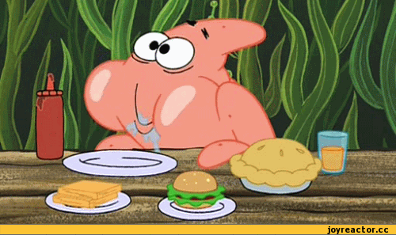
Питание – одно из ключевых факторов, определяющих качество и жизнь ребенка, его рост и развитие.

Slide 3
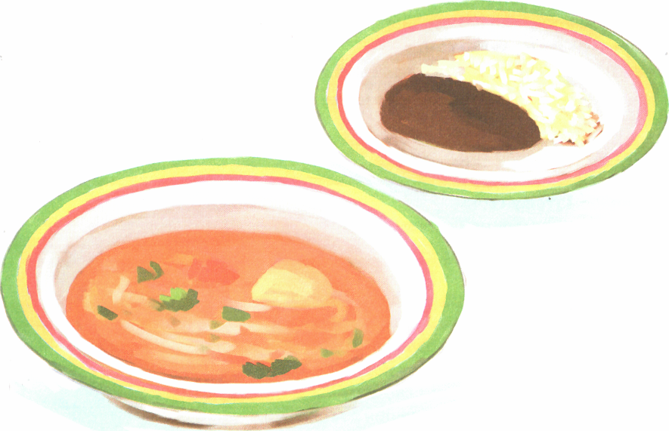

Slide 4
Требования СанПиН 2.4.1.3049-13
условиям размещения дошкольных организаций,
оборудованию, содержанию территории;
помещениям, их оборудованию и содержанию;
Естественному и искусственному освещению
Отоплению и вентиляции;
Водоснабжению и канализации
Группам с разным временным пребываниям детей и формой организации
Организации питания
Медицинскому обслуживанию
Приему детей в ДО
Организации режима дня
Организации физического воспитания
Личной гигиене персонала;
Соблюдению санитарных правил

Slide 5
Организация питания
ТРЕБОВАНИЯ к
оборудованию пищеблока, инвентарю, посуде
к условиям хранения, приготовления и реализации
к составлению меню
к перевозке и приему пищевых продуктов
Здоровый
дошкольник

Slide 6
Пищеблок оснащен современным оборудованием для приготовления пищи: электрические плиты, мясорубки, шинковки, разделочные доски, кухонный инвентарь
в наличии оборудование для хранения продуктов : холодильники, шкафы, подвальное помещение для хранения офощей
В достаточном количестве
кухонной посуды
инвентаря

Slide 7
Качество приготовления пищи обеспечивают повара и комиссия по питанию, которая осуществляет контроль.
Доставку продуктов обеспечивают фирмы, с которыми заключены договора, на специальном транспорте строго по расписанию
Двадцатидневное меню обеспечивает
сбалансированность
питания.

Slide 8
Нормы физиологических потребностей в энергии и пищевых веществах
Показатели в сутки | От 2 до 3-х лет | От 3 до 7 лет
Энергия (ккал) | 1400 | 1800
Белок, г. | 42 | 54
Жиры, г. | 47 | 60
Углеводы | 203 | 261
Отклонения от суточной калорийности и содержания основных пищевых
веществ не должны превышать + - 10%, микронутриентов +- 15%

Slide 9
Режим питания
Время приема пищи
8.30 – 9.00 | завтрак
10.00 -10.30 | второй завтрак
12.00 - 13.00 | обед
16.00 -16. 45 | уплотненный полдник

Slide 10
Распределение ЭЦ суточного рациона питания
Суточная
норма
35%
15%
25%
25%

Slide 11
Распределение ЭЦ суточного рациона питания
в детском саду
Суточная
норма
35%
30%
10%
20%
5% -2-й
завтрак

Slide 12
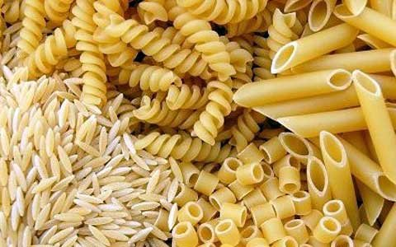
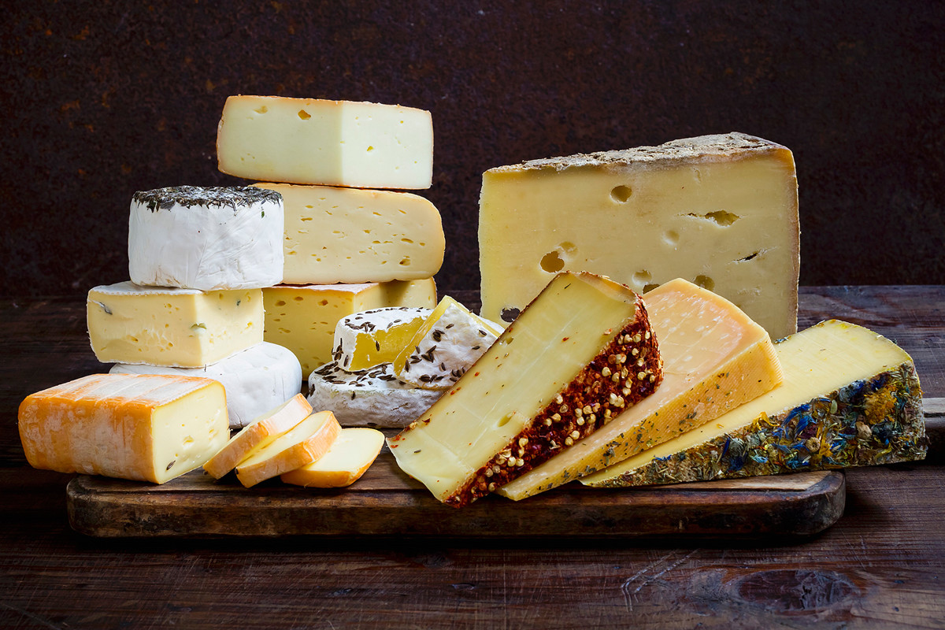
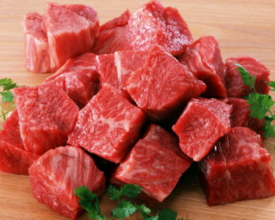
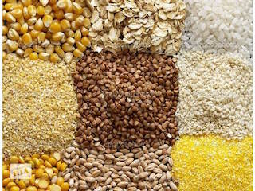
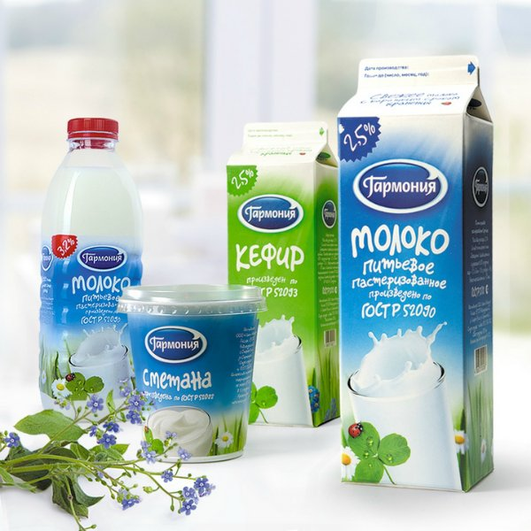
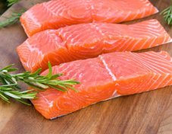
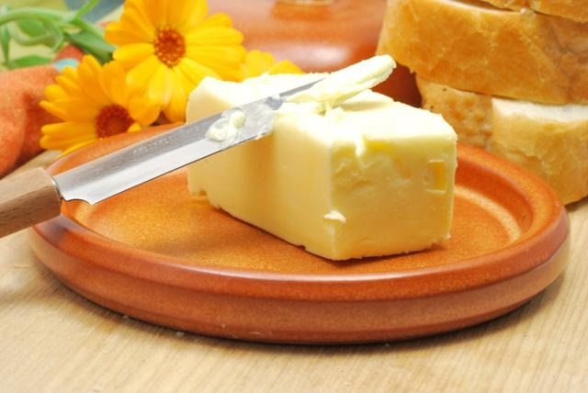
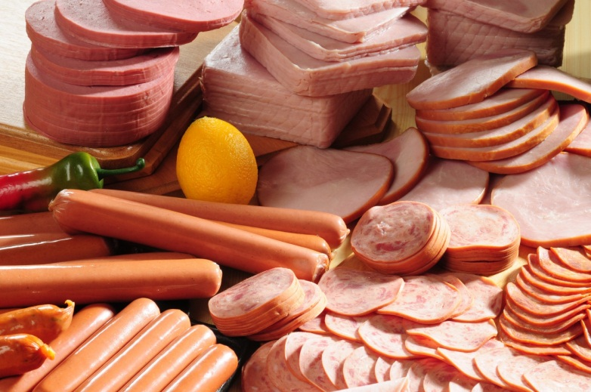

Slide 13
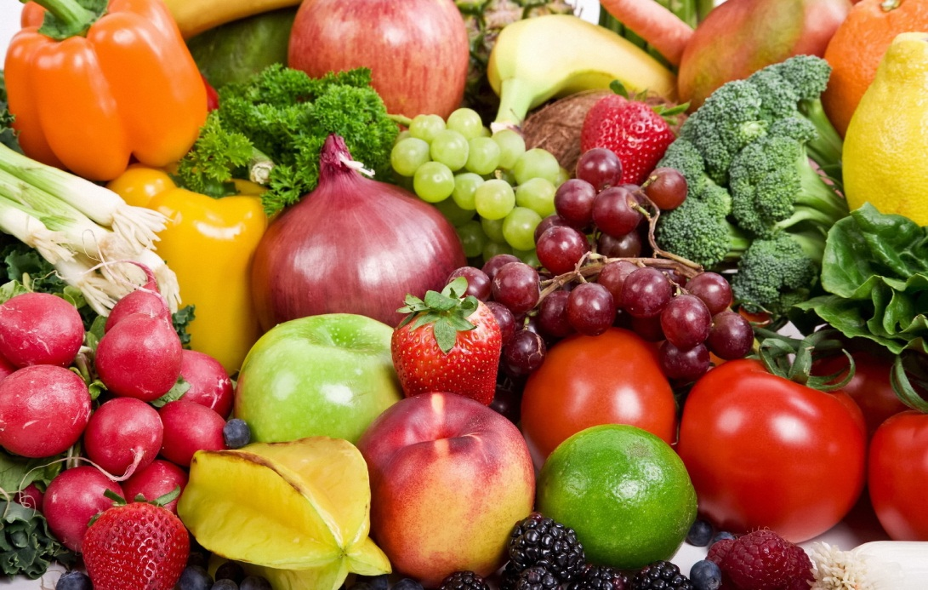
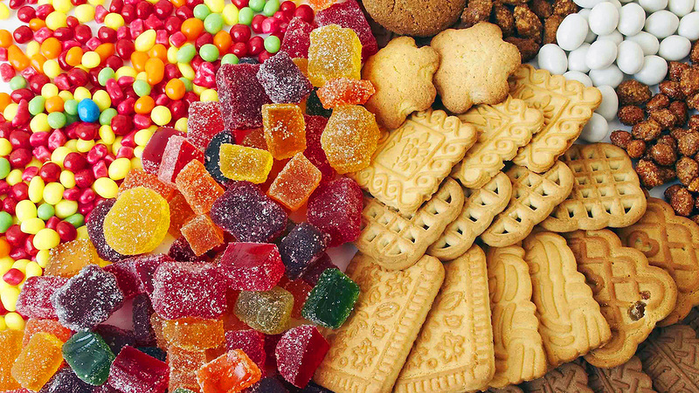
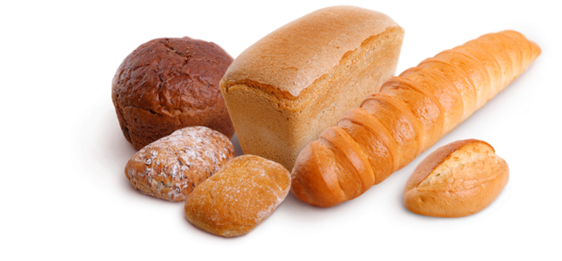
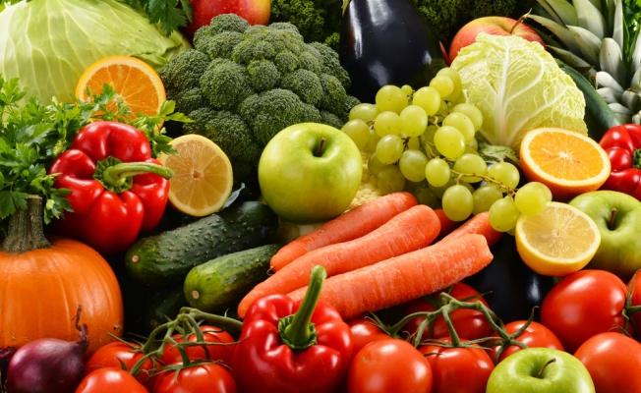
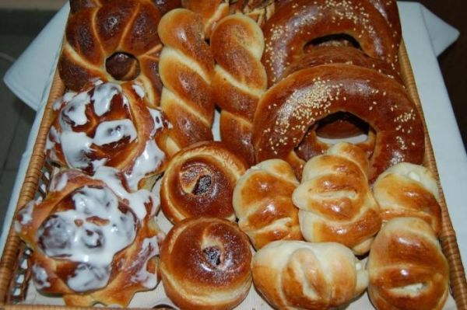

Slide 14
Чтобы не было много или мало возрастные объемы порций
завтрак
Каша, овощное блюдо | 120 -200 | 200-250
Яичное блюдо | 40-80 | 80-100
Творожное блюдо | 70-120 | 120-150
Мясное, рыбное блюдо | 50-70 | 70-80
Салат овощной | 30-40 | 60
Напиток (чай, какао) | 150-180 | 180-200

Slide 15
Обед
Салат, закуска | 30-40 | 60
Первое блюдо (супы, борщи) | 150-200 | 250
Блюдо из мяса, птицы, рыбы | 30 - 45 | 60
Гарнир | 100-150 | 150-200
Третье блюдо (напиток, десерт) | 150-180 | 180-200

Slide 16
Полдник
Кефир, молоко | 150-180 | 180-200
Булочка, выпечка (печенье, вафли) | 50-70 | 70-80
Блюдо из творога, круп. Овощей | 80-150 | 150-180
Свежие фрукты | 40-75 | 75-100
В детском саду организован с 2011 года уплотненный полдник

Slide 17
Ужин
Обязательно покормить дома
Овощное блюдо, каша | 120-200 | 200-250
Творожное блюдо | 70-120 | 120-150
Напиток | 150-180 | 180 -200
Свежие фрукты | 40-75 | 75-100

Slide 18
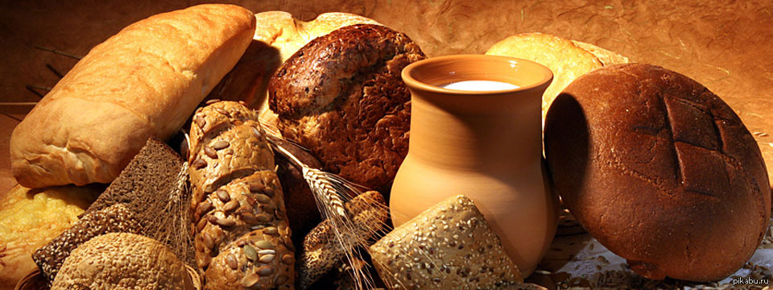
Хлеб всему голова
Хлеб на весь день
Пшеничный | 60 | 80
Ржаной | 40 | 50

Slide 19
Какова еда и питье
– таково и житье!

